Slide 1

INFORME DE VENTAS, COSTOS Y RENTABILIDAD

Slide 2
PARA DESARROLLAR EL DASHBOARD SE TUVO EN CUENTA…
LOGO
PALETA DE COLORES
QUEREMOS RESPONDER
¿LA EMPRESA ES RENTABLE?
¿CUÁNTO VENDEMOS?
¿CUÁNTO GASTAMOS?

Slide 3
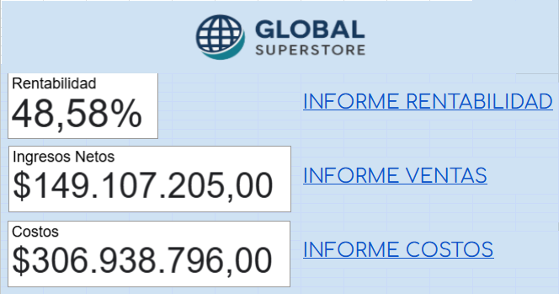
PARA ELLO…
SE DESARROLLÓ UN DASHBOARD CENTRAL QUE RESPONDA NUESTRAS PREGUNTAS DE MANERA RESUMIDA

Slide 4
ADEMÁS DESDE ESTE DASHBOARD PODRÁ INGRESAR AL DASHBOARD ESPECÍFICO QUE ANALICE LA MÉTRICA QUE LE INTERESE

Slide 5
EN TODOS LOS DASHBOARDS SE HA SEGUIDO EL PATRÓN Z

Slide 6
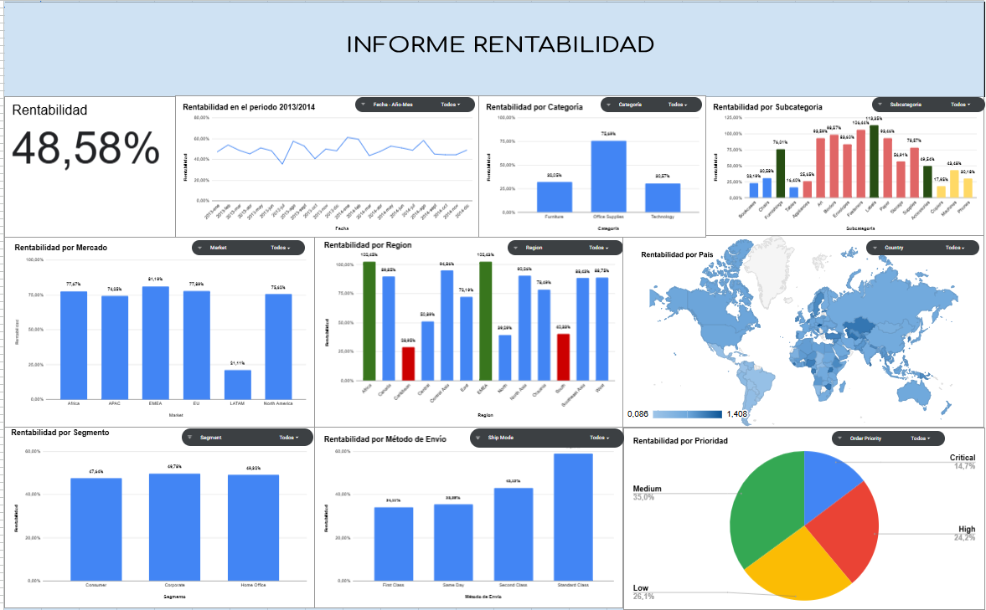
SE PRETENDE QUE SE VISUALICE DE LA SIGUIENTE MANERA

Slide 7
ADEMÁS, LOS 3 DASHBOARDS SE ORGANIZAN DE LA MISMA MANERA

Slide 8
EN EL EXTREMOS SUPERIOR IZQUIERDO TENEMOS UNA TARJETA QUE RESUME LA MÉTRICA DEL DASHBOARD, Y QUÉ RESPONDE UNA DE LAS PREGUNTAS PLANTEADAS AL INICIO. EN ESTE CASO LA EMPRESA SÍ ES RENTABLE.

Slide 9
LUEGO SE PRESENTA LA EVALUACIÓN DE LA MÉTRICA EN EL PERÍODO 2013/2014.

Slide 10
SE ANALIZA TAMBIÉN CÓMO SE COMPORTA LA MÉTRICA POR CATEGORÍA Y SUBCATEGORÍA DE PRODUCTO.

Slide 11
LA SEGUNDA FILA ESTÁ DEDICADA AL ANÁLISIS DE LA MÉTRICA EN LAS DISTINTAS REGIONES, MERCADOS Y PAÍSES DEL MUNDO.

Slide 12
LA ÚLTIMA FILA ANALIZA CÓMO SE COMPORTA LA MÉTRICA SEGÚN, EL CLIENTE, CÓMO SE LE ENVÍA EL PRODUCTO, Y QUÉ PRIORIDAD SE LE DA AL PEDIDO/ORDEN.

Slide 13
ADEMÁS, TODOS LOS GRÁFICOS CUENTAN CON SEGMENTADORES.

